Slide 1
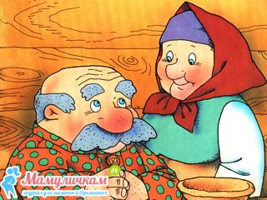
Математическая сказка
«Колобок»

Slide 2
Колобок получился румяный, душистый, но очень горячий.
Положила его бабка на окошко студить. Долго лежал колобок на окошке, надоело ему лежать. Спрыгнул
он с окошка и покатился по дорожке.

Slide 4
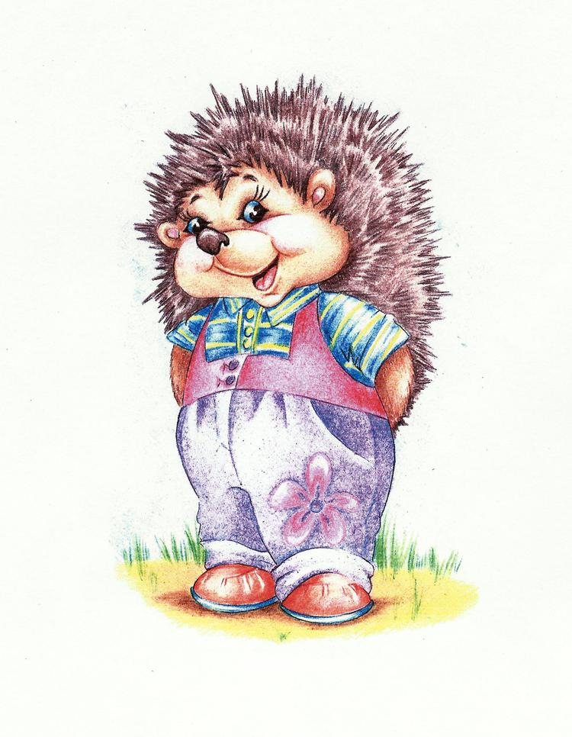

Slide 5
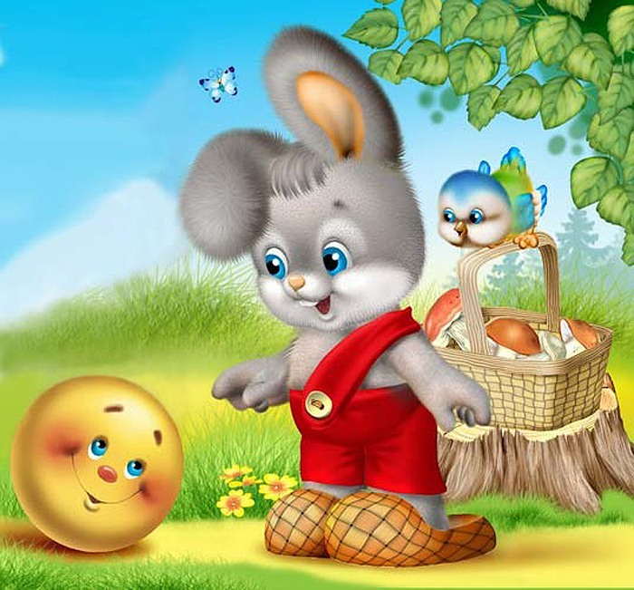

Slide 6
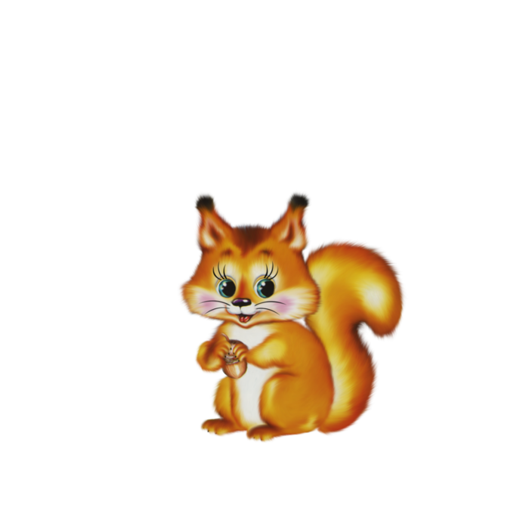

Slide 8
6
+
=
4
+
2
=

Slide 9
7
3
+
4
=
5
-
3
=
2

Slide 10
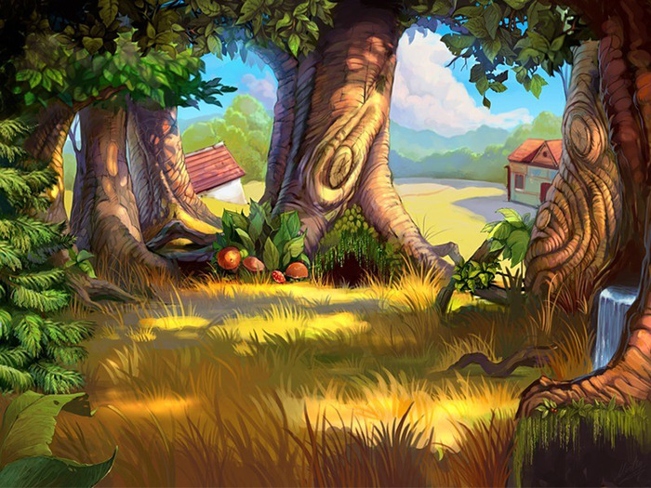

Slide 11
физминутка

Slide 12
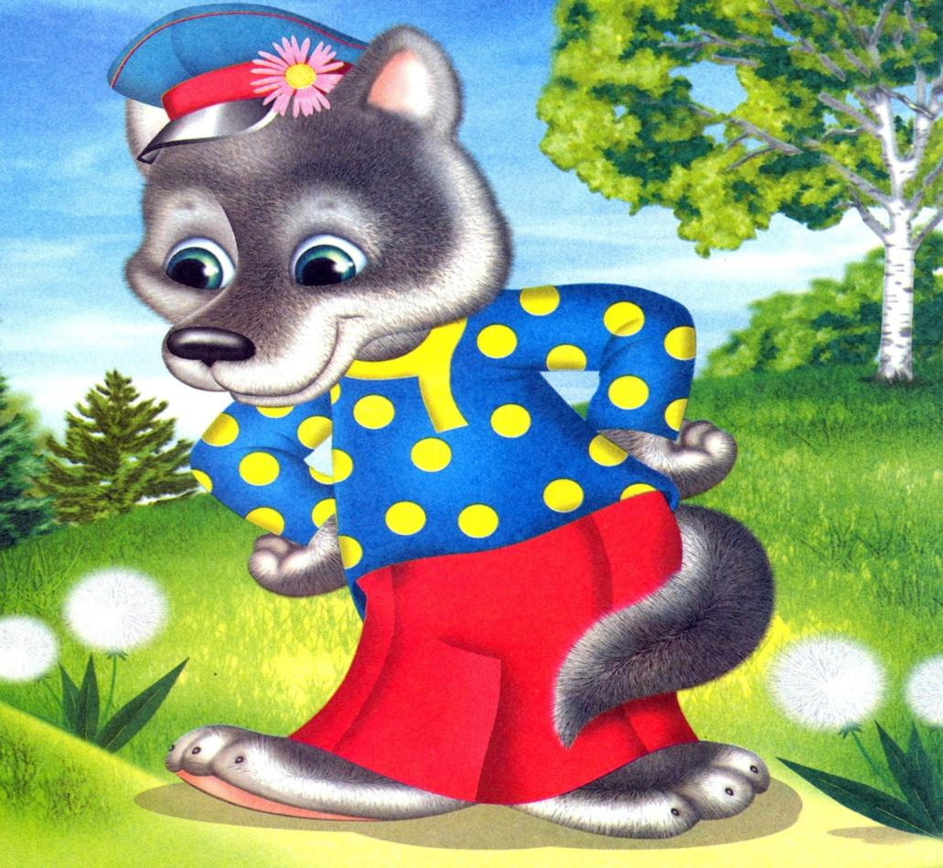

Slide 13
1
3
это
2
+
4
3
+
1
это
5
это
4
+
1
6
это
5
+
1
7
это
6
+
1
8
это
7
+
1

Slide 14
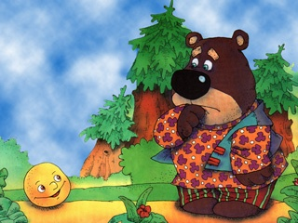
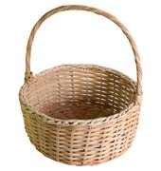
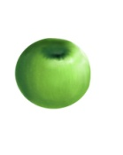
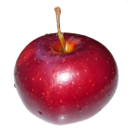

Slide 15
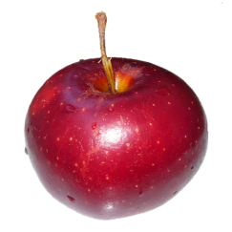
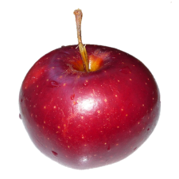
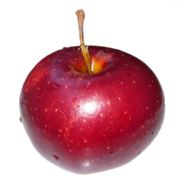
6
v
5
6
=
6

Slide 16
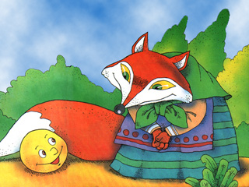

Slide 17
Молодцы

